Slide 1
III Semana de Capacitação e Aperfeiçoamento em Controle Interno
Programa de Integridade na Administração Pública e
Lei de Combate à Corrupção
Realização: Controladoria-Geral do Distrito Federal
Brasília, 10 de maio de 2018

Slide 2
Decreto nº 9.203/2017
Governança Pública - Conjunto de mecanismos de liderança, estratégia e controle postos em prática para avaliar, direcionar e monitorar a gestão, com vistas à condução de políticas públicas e à prestação de serviços de interesse da sociedade.
Política de governança da administração pública federal

Slide 3
Princípios da Governança Pública
Capacidade de resposta
Integridade
Confiabilidade
Melhoria regulatória
Prestação de contas e responsabilidade
Transparência

Slide 4
Integridade pública refere-se ao alinhamento consistente e à adesão de valores, princípios
e normas éticas comuns para sustentar e priorizar o interesse público sobre os interesses privados no setor público.

Slide 5
Programas de Integridade
Foco na prevenção, detecção e remediação de fraudes e atos de corrupção
Levantamento de riscos para a integridade e controles existentes, melhorias ou criação de controles
Adaptado para atender às especificidades de cada organização

Slide 6
Decreto nº 9.203/2017 – Art. 19
Comprometimento e apoio da alta administração.
Existência de unidade responsável pela implementação no órgão ou na entidade.
Análise, avaliação e gestão dos riscos associados ao tema da integridade.
Monitoramento contínuo dos atributos do programa de integridade.
Eixos do Programa de Integridade

Slide 7
Como concretizar o apoio e o comprometimento da alta direção?
Patrocinar o programa de integridade, ressaltando sua importância para a organização e solicitando o comprometimento de todos.
Participar ou manifestar apoio em todas as fases de implementação do programa.
Adotar postura ética exemplar e solicitar que todos os colaboradores do órgão ou entidade também o façam.
Aprovar e supervisionar as políticas e medidas de integridade, destacando recursos suficientes para seu desenvolvimento e implementação.

Slide 8
Os programas de integridade no setor público são o primeiro passo para as organizações combaterem a corrupção.

Slide 9
Como concretizar a integridade?
Comissão de Ética
Controle Interno
Ouvidoria
Transparência Ativa e LAI
Corregedoria
Unidade de Gestão da Integridade
Organização
das Estruturas
de integridade

Slide 10
Como concretizar a integridade?
Competências
I – coordenação da estruturação, execução e monitoramento do Programa de Integridade;
II – orientação e treinamento dos servidores com relação aos temas atinentes ao Programa de Integridade; e
III – promoção de outras ações relacionadas à implementação dos planos de integridade, em conjunto com as demais unidades do órgão ou entidade.
Prazo
15 dias contados da publicação da Portaria.
Unidade de Gestão da Integridade

Slide 11
Como concretizar a integridade?
Características
Possuir autonomia e recursos materiais e humanos necessários ao desempenho de suas competências;
Acesso às demais unidades e ao mais alto nível hierárquico do órgão ou entidade;
Suas competências poderão ser atribuídas a outra unidade ou comitê previamente constituído, desde que seja designado pelo menos um servidor para que atue de forma permanente com relação ao assunto.
Unidade de Gestão da Integridade

Slide 12
Como concretizar a integridade?
Disseminação de uma cultura de integridade dentro da organização, por meio de treinamentos e campanhas;
Estruturação de um sistema de gestão com diretrizes e requisitos de comportamento, inclusive para a alta direção.
Cultura de Integridade

Slide 13
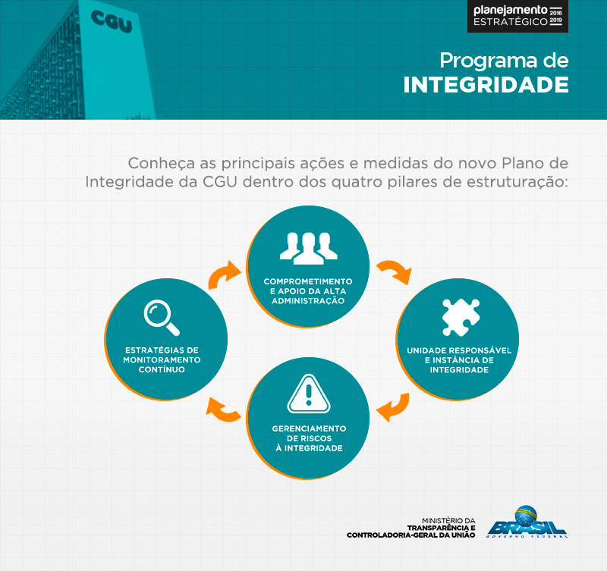
Programa de Integridade da CGU
Instituído pela Portaria nº 750, de 20 de abril de 2016;
Foi desenvolvido como ferramenta de governança;
Todas às ações estão alinhadas à estratégia do órgão e à manutenção de uma cultura sustentável de integridade institucional.
O Programa está estruturado em quatro eixos.

Slide 14


Principais eixos do Programa de Integridade
O Comprometimento e Apoio da Alta Administração apresenta as medidas de integridade desenvolvidas pela estrutura de governança e pela alta administração da CGU que evidenciam o seu comprometimento com o desenvolvimento e a melhoria contínua do Programa de Integridade.
O eixo Unidade Responsável pela Implementação do Programa de Integridade trata das instâncias de integridade da CGU e as ações sob sua responsabilidade. A metodologia utilizada nessa categoria objetivou identificar, principalmente, oportunidades de fortalecimento para o desempenho das atividades das instâncias existentes e avaliar áreas/funções necessárias, mas ainda inexistentes, à manutenção do Programa de Integridade da CGU.

Slide 15


O Gerenciamento de Riscos à Integridade é um dos fundamentos que torna o plano sustentável, a partir: da prevenção, detecção, punição e remediação de eventos que confrontem ou ameacem os princípios éticos e a adoção do monitoramento de controles internos que auxiliem no alcance dos objetivos da CGU e preservem a boa imagem e a confiança da sociedade no órgão. Esse gerenciamento obedece às diretrizes da Política de Gestão de Riscos e às etapas previstas na Metodologia de Gestão de Riscos.
As Estratégias de Monitoramento objetivam acompanhar as ações previstas neste Plano de Integridade e aprovadas pela Alta Administração, com vistas a avaliar os resultados alcançados pelo Programa. No escopo do monitoramento contínuo, incluem-se as medidas de tratamento dos riscos à integridade, as iniciativas de capacitação de líderes e colaboradores, as medidas de fortalecimento das instâncias relacionadas ao tema e os meios de comunicação e reporte utilizados pelo Programa.

Slide 16
Lei nº 12.846 – Lei Anticorrupção
Principais características:
  Responsabilização objetiva da pessoa jurídica;
  Atos contra a Administração Pública Nacional e Estrangeira;
  Opção pelas esferas civil e administrativa;
  Lei de abrangência nacional;
  Tipificação dos atos ilícitos;
  Estrutura geral do procedimento administrativo;
  Possibilidade de celebração de acordo de leniência;
  Mudança de comportamento.

Slide 17
Sanções - Lei nº 12.846
Lei nº 12.846:
  Multa;
  Publicação Extraordinária de decisão condenatória;
Outras Sanções administrativas:
  Inidoneidade (Lei nº 8.666)

Slide 18
PAR - Processo Administrativo de Responsabilização
Responsabilidade para instauração e julgamento – Autoridade máxima de cada órgão (Permitida delegação);
CGU – Competência concorrente para avocar e corrigir o andamento;
CGU – Competência exclusiva para atos praticados contra a administração pública estrangeira;
Prazo – 180 dias;
Comissão – 2 (dois) ou mais servidores estáveis;
14 PARs em fase
de instrução, sendo 9 da
Lava Jato
150 PARs instaurados no
PEF
6 empresas relacionadas à Lava Jato declaradas
inodôneas

Slide 19
Rensponsabilização Judicial – Lei nº 12.846
Art. 18. Inafastabilidade de sanção na esfera judicial;
Art. 19. Advocacia Pública e MP:
I - perdimento dos bens, direitos ou valores que representem vantagem ou proveito direta ou indiretamente obtidos da infração, ressalvado o direito do lesado ou de terceiro de boa-fé;
II - suspensão ou interdição parcial de suas atividades;
III - dissolução compulsória da pessoa jurídica;
IV - proibição de receber incentivos, subsídios, subvenções, doações ou empréstimos de órgãos ou entidades públicas e de instituições financeiras públicas ou controladas pelo poder público, pelo prazo mínimo de 1 (um) e máximo de 5 (cinco) anos.

Slide 20
Acordos de Leniência – Lei nº 12.846
Acordo de Leniência:
É o ajuste que permite ao infrator participar da investigação e colaborar com a apuração da autoria e materialidade dos ilícitos em troca de determinados benefícios;
Competência:
Autoridade máxima de órgão ou entidade.
No âmbito do PEF ou Administração Pública Estrangeira: CGU
  O acordo não exime a obrigação de reparar integralmente o dano causado;
  O acordo rejeitado não importa em reconhecimento do ilícito;
  A celebração do acordo de leniência interrompe o prazo prescricional (180 dias);
  Acordo descumprido ⇨ impossibilidade de celebrar novo acordo por 3 anos.

Slide 21
Acordos de Leniência – Estrutura Normativa Infralegal
Decreto nº 8.420, de 18/03/2015:
  Regulamenta a Lei nº 12.846/2013.
  Portaria Interministerial CGU/AGU n° 2278, de 15/12/2016:
    Define os procedimentos para celebração do acordo de leniência de que trata a Lei n° 12.846, de 1° de agosto de 2013, no âmbito do Ministério da Transparência e Controladoria-Geral da União e dispõe sobre a participação da Advocacia-Geral da União.
  Portaria CGU nº 909, de 07/04/2015:
  Dispõe sobre a avaliação de programas de integridade de pessoas jurídicas.
  Portaria CGU nº 910, de 07/04/2015:
  Define os procedimentos para apuração da responsabilidade administrativa e para celebração do acordo de leniência de que trata a Lei nº 12.846, de 1º de agosto de 2013.

Slide 22

Muito obrigado!
Wagner de Campos Rosário
Ministro de Estado da Transparência e Controladoria-Geral da União - Substituto
E-mail: gm.agenda@cgu.gov.br
Telefone: +55 (61) 2020-7241/7242

